Slide 1

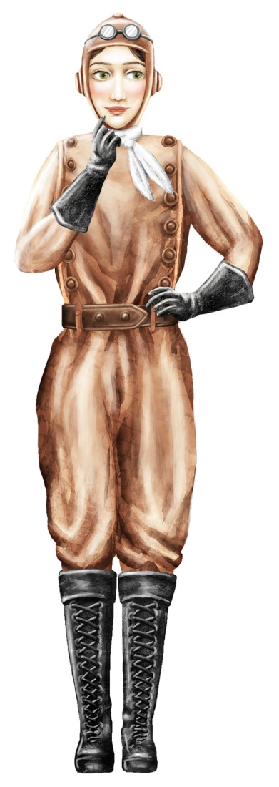


Hrvatska u Prvome svjetskom ratu
Nastavna tema: Hrvatska u Prvome svjetskom ratu

Slide 2
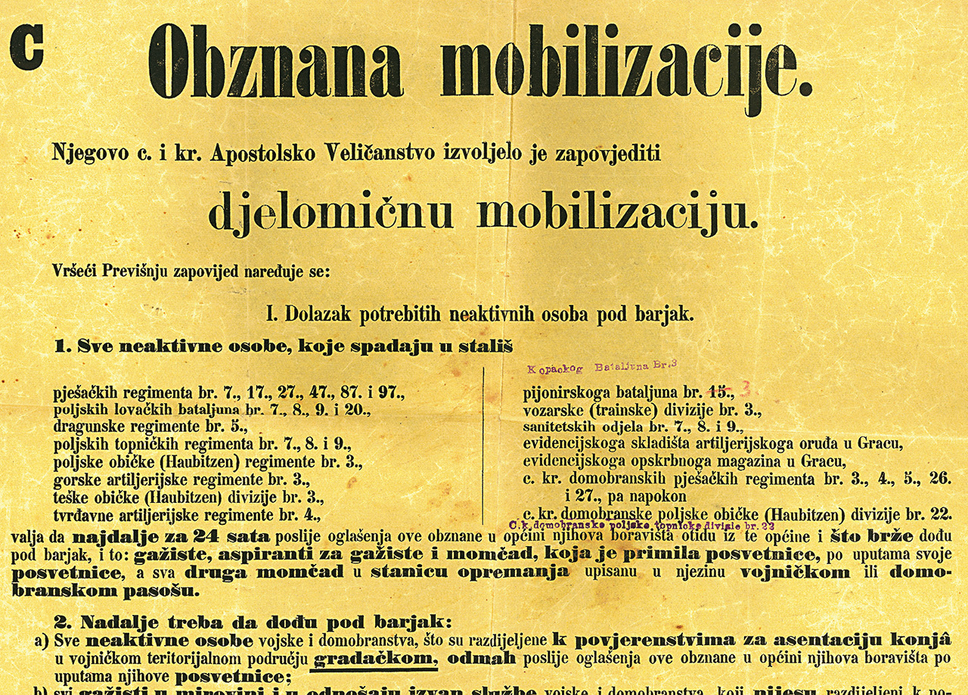

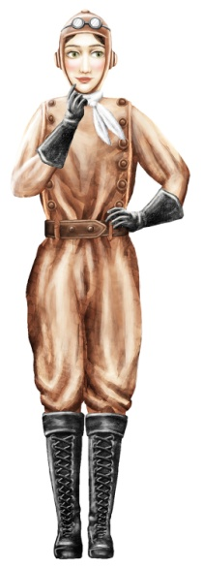
Poziv na mobilizaciju u Hrvatskoj 1914. godine. Što je mobilizacija? Tko je zapovjedio mobilizaciju u Austro-Ugarskoj 1914. godine?

Slide 3
Na bojištu
Ratne operacije Prvoga svjetskog rata uglavnom se nisu provodile na području Hrvatske
Ratna djelovanja ipak osjetili Istra i pojedini jadranski otoci
Istra tijekom rata doživjela samo jednu ratnu akciju – potkraj 1918. godine talijanski diverzanti u pulskoj luci potopili admiralski brod Viribus Unitis

Slide 4
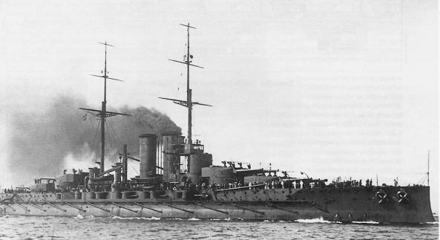
Viribus unitis, 1912. godine.

Slide 5

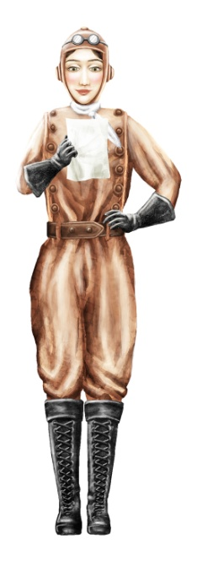
Hrvati na bojištima
?
?
?
?
Pročitaj drugi odjeljak Na bojištu u U/str. 166. a zatim izdvoji bojišta na kojima su Hrvati najviše ratovali za Austro-Ugarsku, ali i na strani Antante.

Slide 6
Na bojištu
Kao državljani Austro-Ugarske, muškarci se morali odazvati na mobilizacijske pozive
Morali ratovati za interese Austro-Ugarske, s čijim se ratnim ciljevima mnogi nisu slagali
Najviše stradavanja na Istočnom, Balkanskom i Talijanskom bojištu
Dobrovoljačke jedinice borile se na Solunskom bojištu na strani Antante

Slide 7
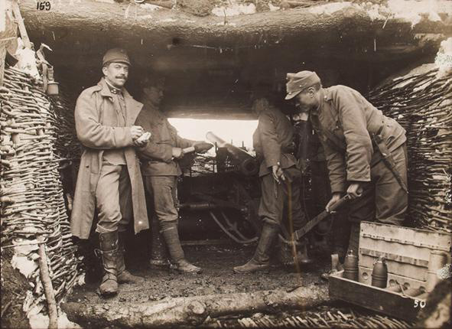
Hrvatski vojnici na Talijanskom bojištu.

Slide 8
U pozadini
U Hrvatskoj je tijekom rata zbog novačenja nedostajalo radne snage
Žene preuzele mnoge poslove dotad rezervirane za muškarce
Mnoge škole zatvorene ili prenamijenjene u ratne bolnice

Slide 9
U pozadini
Mnoge su novine prestale izlaziti, sadržaj preostalih najstrože kontroliran
U kasnijim je ratnim godinama uveden policijski sat – zabrana izlaska noću
Potkraj rata cijene namirnica sve više rasle, ubrzo zavladala nestašica i glad – veća podložnost bolestima
Seljacima oduziman višak proizvoda kako bi se osigurala hrana za vojsku

Slide 10
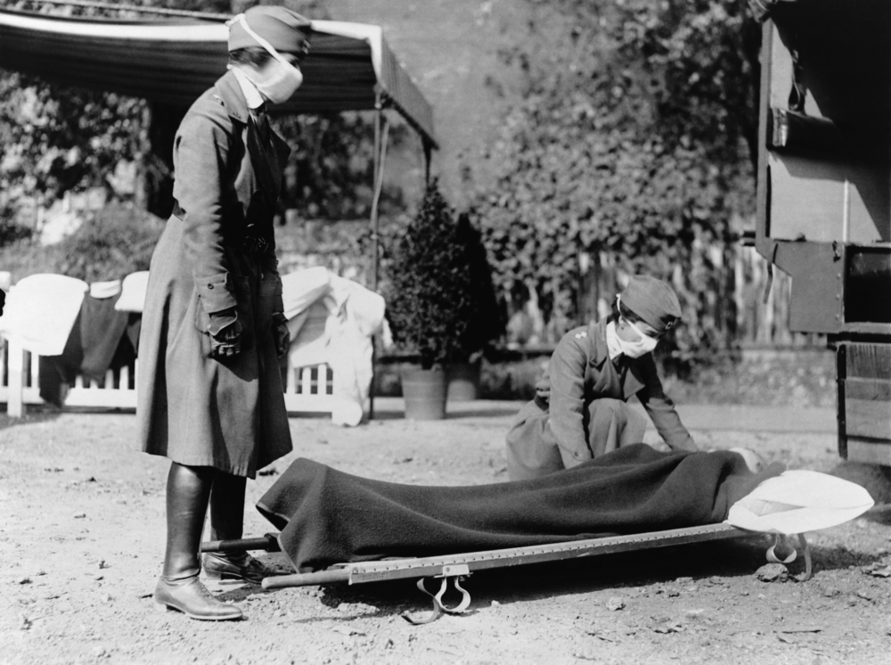
U pozadini
Mnogo žrtava potkraj i nakon rata odnijela epidemija španjolske gripe
Procjenjuje se da je od posljedica rata poginulo i umrlo između 100.000 i 200.000 ljudi

Slide 11

Pročitaj tekst u U/str. 168 Bijeg i pobuna i potom odgovori na pitanja.
1. Zašto je dezertiranje bilo masovno u austro-ugarskoj vojsci?
2. Kako su nazivali dezertere u Hrvatskoj?
3. Čime su se bavili dezerteri?
4. Navedi neka imena dezerterskih skupina.

Slide 12
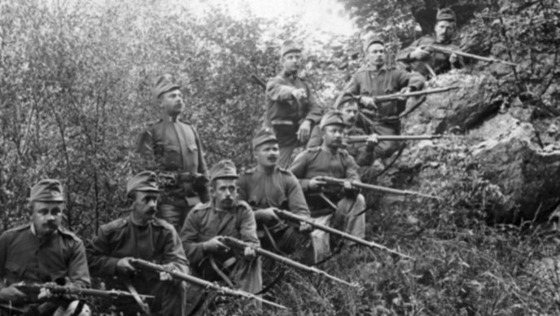
Bijeg i pobuna
Velik broj unovačenih Hrvata nije se slagao s austrougarskim ratnim ciljevima
Dolazilo do masovnih samovoljnih napuštanja vojnih postrojbi – dezertiranje
Dezerteri u Hrvatskoj nazvani „zeleni kadar” (uglavnom se skrivali po šumama, glavni cilj najčešće bila pljačka)

Slide 13
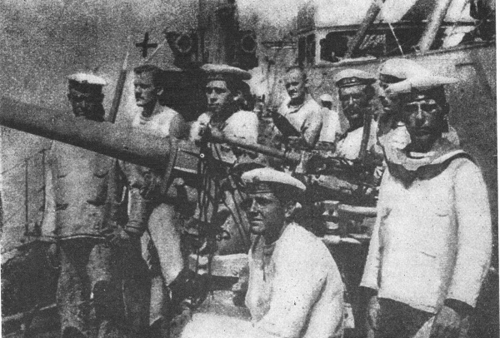
Bijeg i pobuna
Nezadovoljstvo vojnika izazvalo pobune
1918. godine u Boki kotorskoj buknula pobuna mornara na austrougarskim ratnim brodovima
Pobuna ugušena, vođe strijeljani
Pobuna mornara u Boki kotorskoj

Slide 14


HRVATSKI ODBOR
SJEDIŠTE:
ČLANOVI:
JUGOSLAVENSKI ODBOR
GODINA OSNIVANJA:
SJEDIŠTE:
ČLANOVI:
POLITIKA:
RAZLOG ODLASKA SUPILA:
Pročitaj tekst u U/str. 168-169 Hrvatski odbor –Jugoslavenski odbor i ispuni tablicu.

Slide 15
Hrvatski odbor Jugoslavenski odbor
Hrvatski političari Frano Supilo, Ante Trumbić i Ivan Meštrović u emigraciji osnovali Hrvatski odbor, sa sjedištem u Rimu
1915. godine odbor proširen slovenskim i srpskim političarima s područja Austro-Ugarske
Preimenovan u Jugoslavenski odbor – sjedište premješteno u London

Slide 16
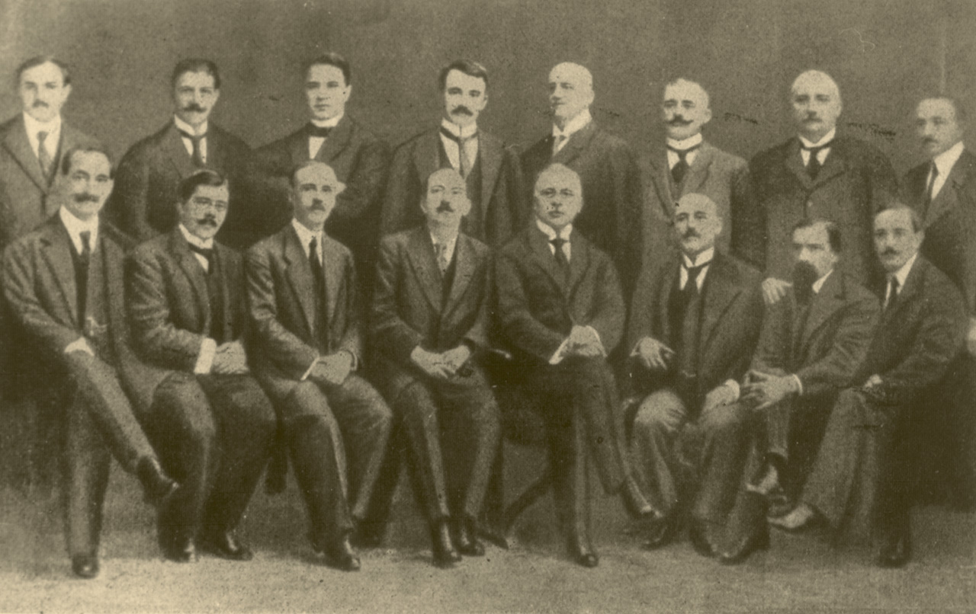
Jugoslavenski odbor u Londonu.

Slide 17

Hrvatski odbor Jugoslavenski odbor
Politički program odbora predviđao je:
raspad Austro-Ugarske nakon rata
ujedinjene onih njezinih dijelova u kojima su živjeli Hrvati, Slovenci i Srbi sa Srbijom i Crnom Gorom
Zašto se Italija protivila nastojanjima odbora?

Slide 18
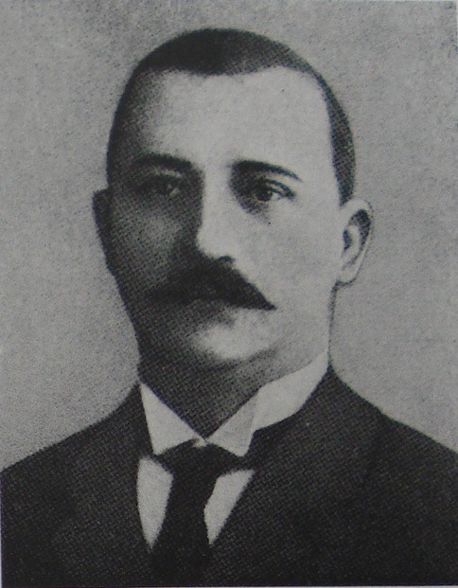
Frano Supilo smatrao da bi se sa Srbijom i Crnom Gorom najprije trebalo dogovoriti o unutarnjem uređenju buduće zajedničke države, a tek onda pokrenuti ujedinjenje
Većina članova Odbora nije prihvaćala Supilova stajališta
Smatrali da ujedinjenje treba provesti što je moguće prije zbog talijanskih namjera
Frano Supilo je 1916. godine istupio iz Odbora

Slide 19
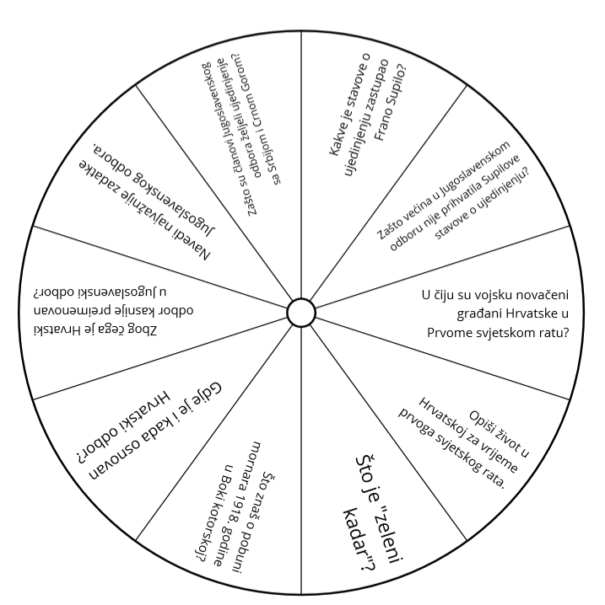

Ponovimo!
Hrvatska u Prvome svjetskom ratu

